Slide 1
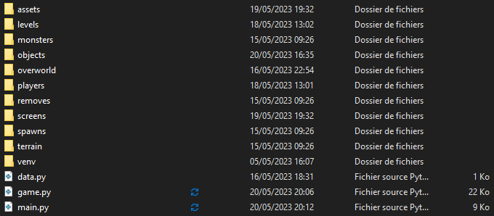

Super Capy Bros
Présentation du Projet
- 47 fichiers python
- ⁓ 60 images
- ⁓1800 lignes de code
- Un jeu de plateforme
- Pygame
Théotim – Antoine – Rafael

Slide 2
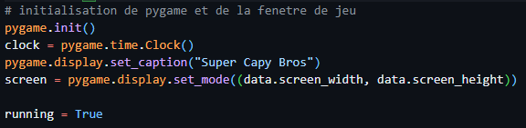
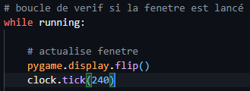

Super Capy Bros
Première fenêtre et joueur
Présentation du Projet
- 47 fichiers python
- ⁓ 60 images
Création de la fenêtre de jeu et boucle pour actualiser cette fenêtre
- ⁓1800 lignes de code
- Un jeu de plateforme
- Pygame
Création d’une classe Player qui contiendra tous les attributs du joueur et qui sera un sprite.
Théotim – Antoine – Rafael

Slide 3




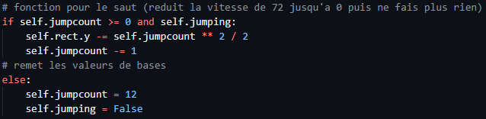
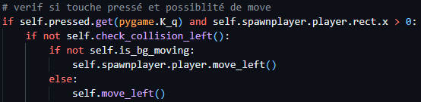
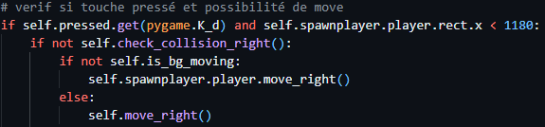
Déplacements du joueur
Présentation du Projet
Première fenêtre et joueur
2 fonctions pour se déplacer à droite et à gauche
- 47 fichiers python
- ⁓ 60 images
Ajout ou enlèvement d’une valeur de touche
Création de la fenêtre de jeu et boucle pour actualiser cette fenêtre
Fonctions pour faire un saut
- ⁓1800 lignes de code
- Un jeu de plateforme
- Pygame
Vérification des différentes touches
Création d’une classe Player qui contiendra tous les attributs du joueur et qui sera un sprite.

Slide 4
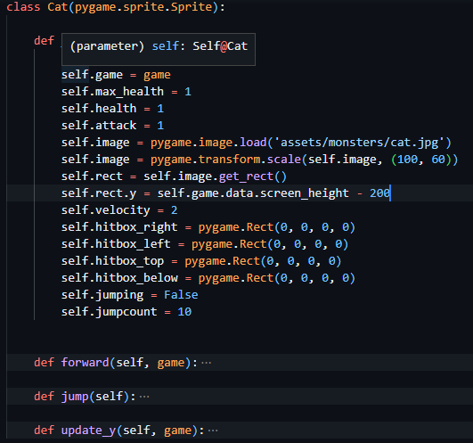
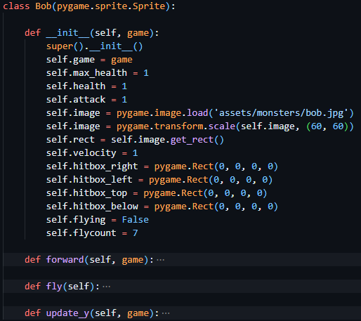



Monstres et Plateformes
Première fenêtre et joueur
Déplacements du joueur
2 fonctions pour se déplacer à droite et à gauche
Class Bob (second monstre)
3 types de plateformes :
Classiques
Ajout ou enlèvement d’une valeur de touche
Création de la fenêtre de jeu et boucle pour actualiser cette fenêtre
Fonctions pour faire un saut
Class Cat (premier monstre)
Rebondissantes
Vérification des différentes touches
Deux types de collisions
Création d’une classe Player qui contiendra tous les attributs du joueur et qui sera un sprite.
Mouvant

Slide 5
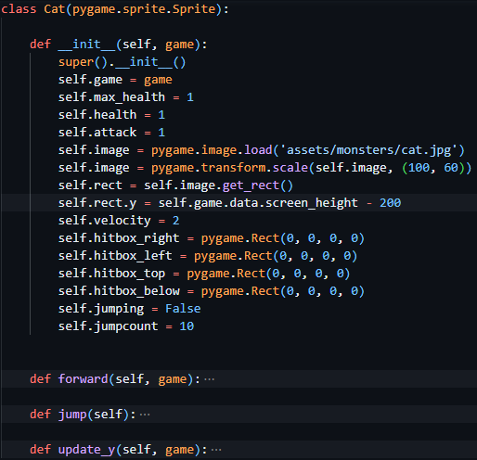
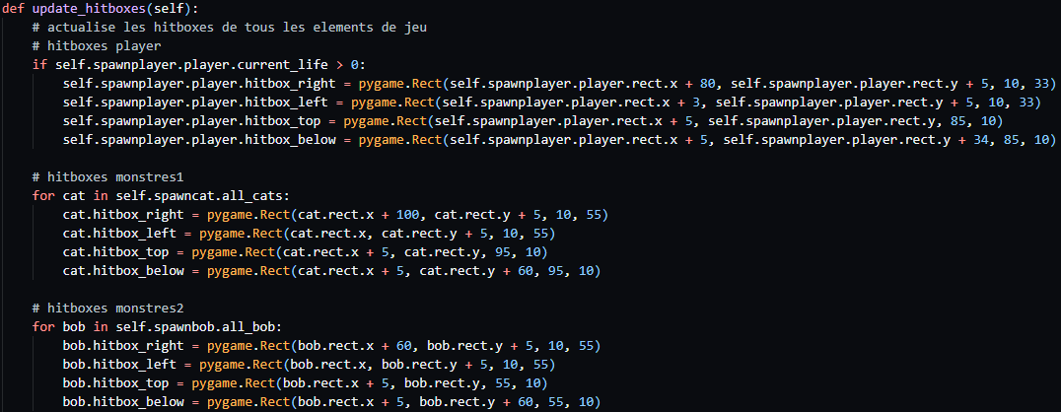

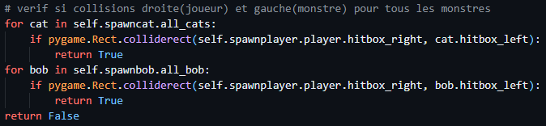
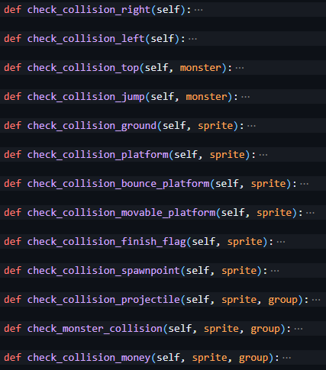
Collisions et hitboxes
Déplacements du joueur
Monstres et Plateformes
2 fonctions pour se déplacer à droite et à gauche
Class Bob (second monstre)
3 types de plateformes :
Classiques
Ajout ou enlèvement d’une valeur de touche
Fonctions pour faire un saut
Actualisation des hitboxes du joueur et des monstres
Class Cat (premier monstre)
Rebondissantes
Vérification des différentes touches
Deux types de collisions
Mouvant

Slide 6
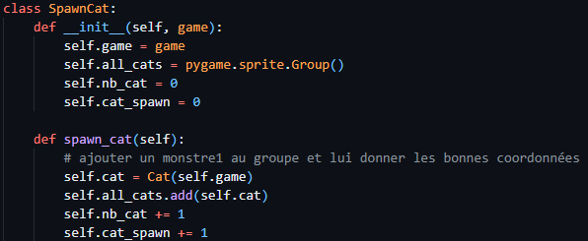
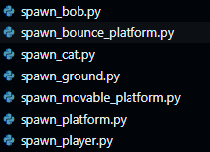
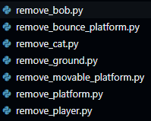
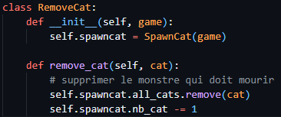
Monstres et Plateformes
Spawns et removes
Collisions et hitboxes
Fichiers de spawns des différents éléments
Class Bob (second monstre)
3 types de plateformes :
Classiques
Exemple de classe de spawn
Class Cat (premier monstre)
Actualisation des hitboxes du joueur et des monstres
Rebondissantes
Deux types de collisions
Exemple de classe de remove
Fichiers de removes des différents éléments
Mouvant

Slide 7
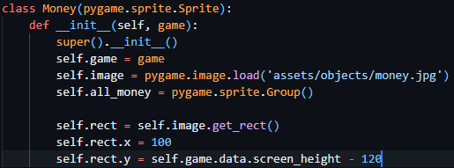
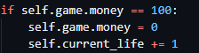
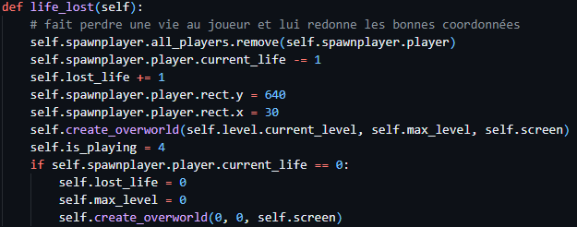

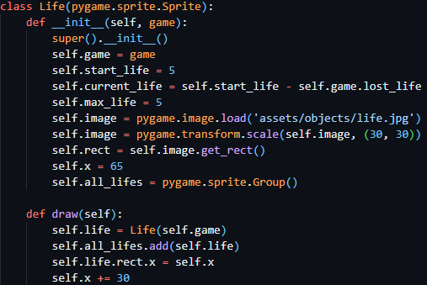
Argent, Vies et Score
Collisions et hitboxes
Spawns et removes
Classe de l’argent et boucles pour ajouter ou enlever de l’argent
Fichiers de spawns des différents éléments
Exemple de classe de spawn
Fonction de perte de vie
Actualisation des hitboxes du joueur et des monstres
Exemple de classe de remove
Deux types de collisions
Fichiers de removes des différents éléments
Classe de Vie et fonction d’affichage

Slide 8
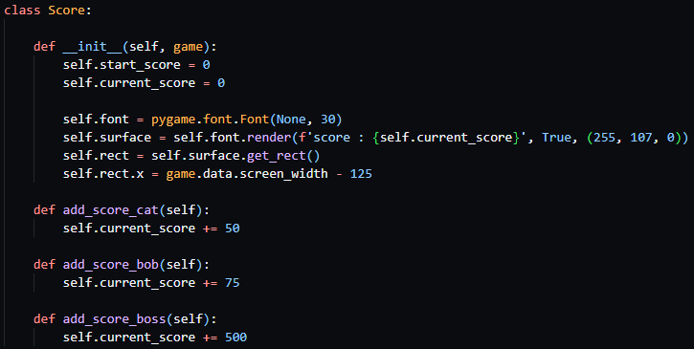
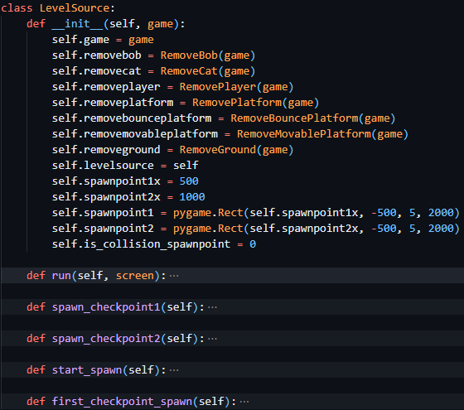
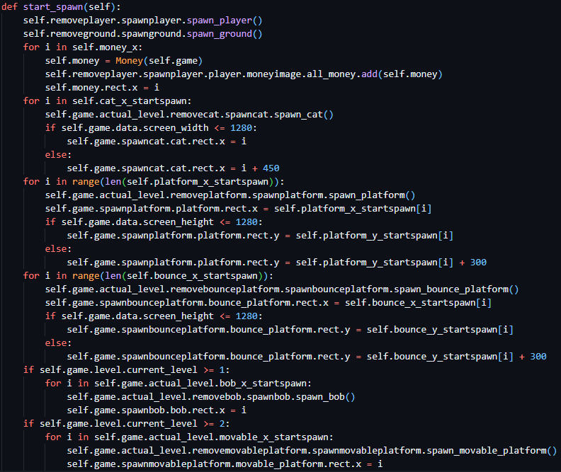
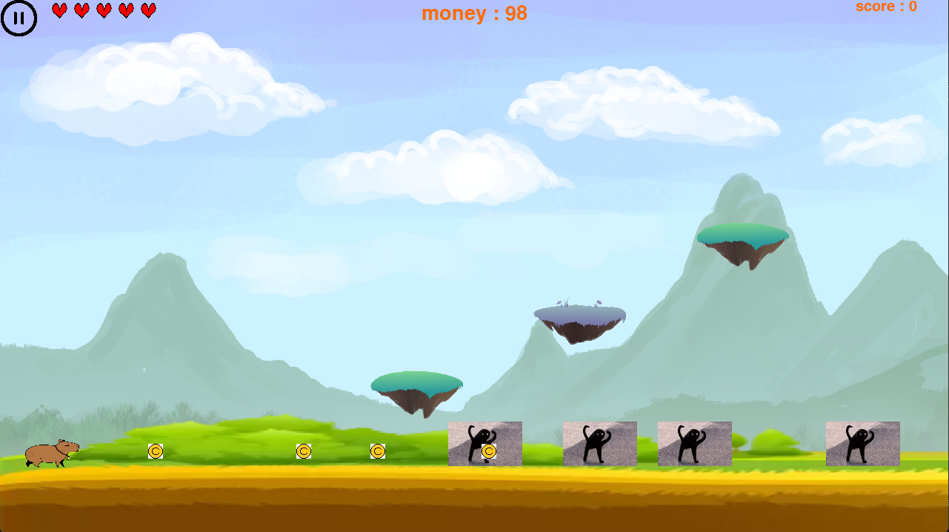
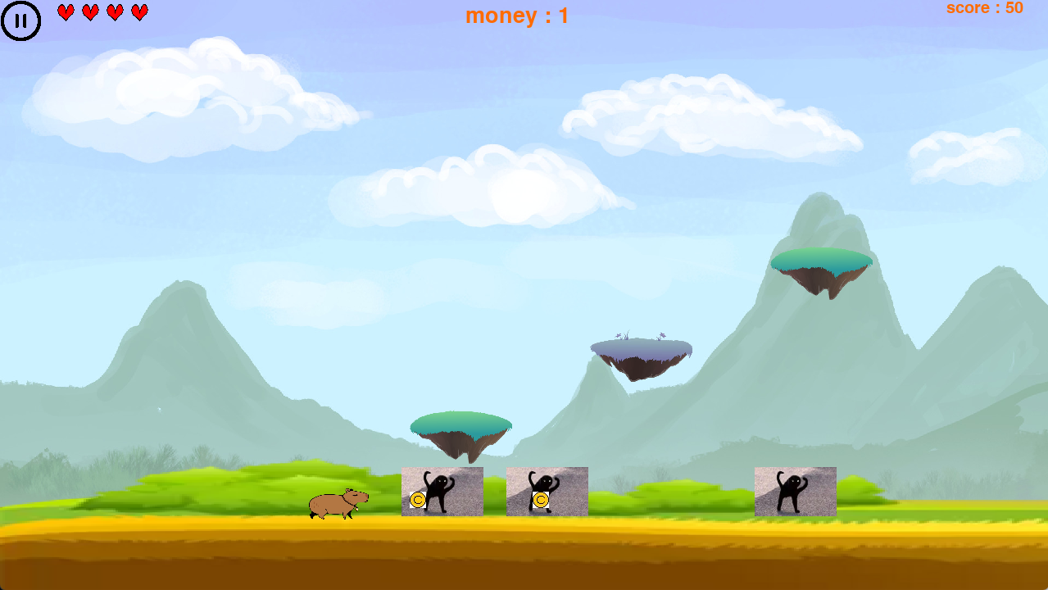
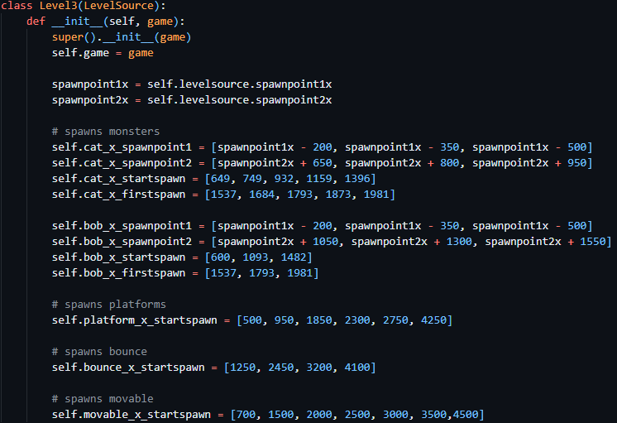
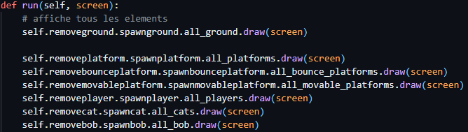
Score
Génération du niveau
Spawns et removes
Argent, Vies et Score
3 fonctions pour ajouter une valeur au score
Classe de génération et d’affichage d’un niveau
Classe de l’argent et boucles pour ajouter ou enlever de l’argent
Affichage des deux spawnpoints
Fichiers de spawns des différents éléments
Exemple de classe de spawn
Fonction de perte de vie
Génération du niveau 3
Après avoir tué un monstre
Exemple de classe de remove
Fichiers de removes des différents éléments
Classe de Vie et fonction d’affichage
Fonction de premier spawn
Fonction d’affichage des éléments

Slide 9
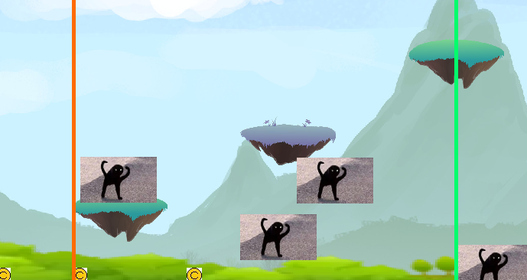
Génération du niveau
Argent, Vies et Score
Score
3 fonctions pour ajouter une valeur au score
Classe de génération et d’affichage d’un niveau
Classe de l’argent et boucles pour ajouter ou enlever de l’argent
Affichage des deux spawnpoints
Fichiers de spawns des différents éléments
Exemple de classe de spawn
Fonction de perte de vie
Génération du niveau 3
Après avoir tué un monstre
Exemple de classe de remove
Fichiers de removes des différents éléments
Classe de Vie et fonction d’affichage
Fonction de premier spawn
Fonction d’affichage des éléments

Slide 10
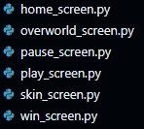
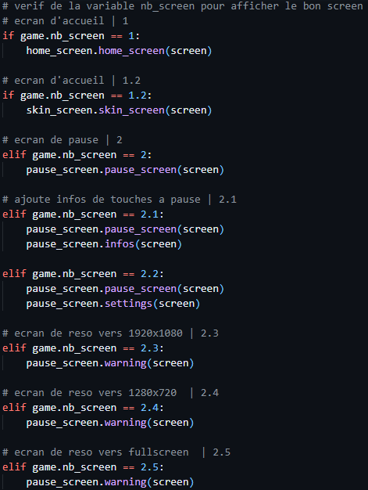
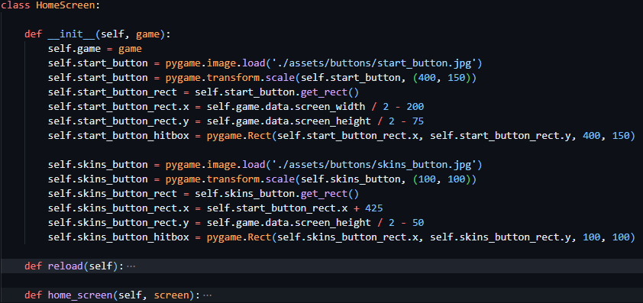
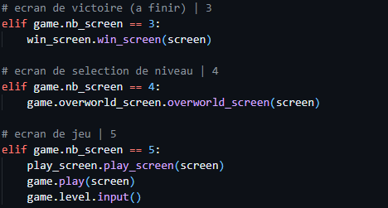
Argent, Vies et Score
Score
Différents écrans
Génération du niveau
3 fonctions pour ajouter une valeur au score
Classe de génération et d’affichage d’un niveau
6 écrans différents
Classe de l’argent et boucles pour ajouter ou enlever de l’argent
Affichage des deux spawnpoints
Vérification d’une valeur de variable pour afficher le bon écran
Fonction de perte de vie
Exemple : écran d’accueil
Génération du niveau 3
Fonction d’affichage des éléments
Après avoir tué un monstre
Classe de Vie et fonction d’affichage
Fonction de premier spawn

Slide 11
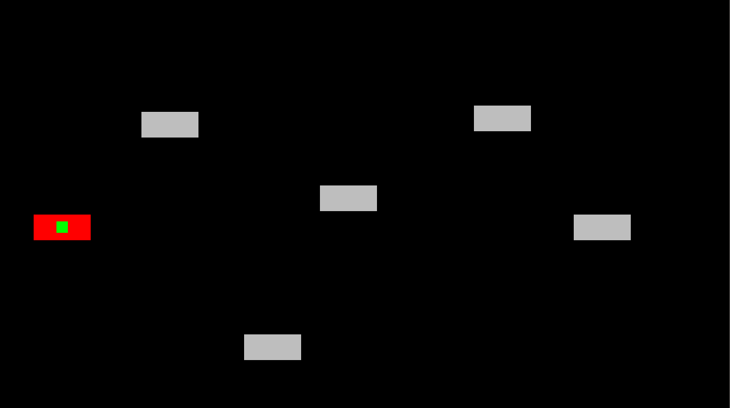
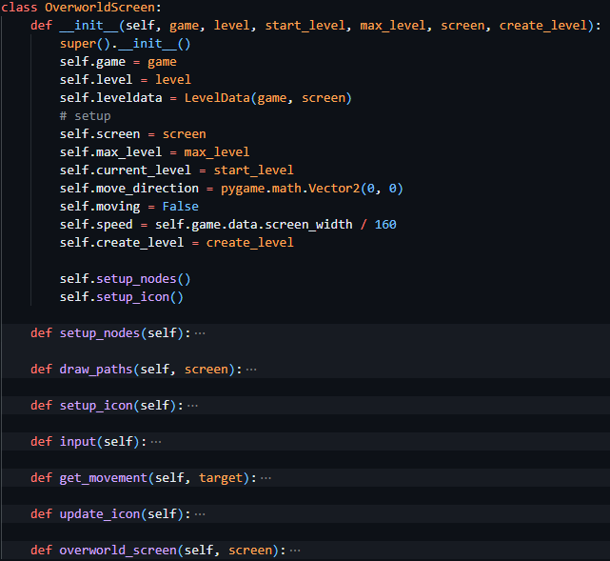

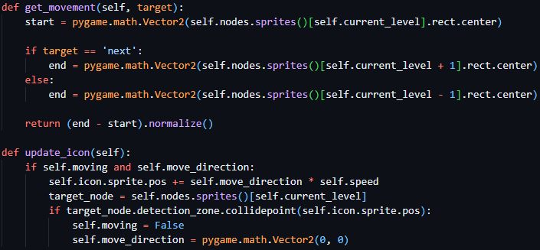
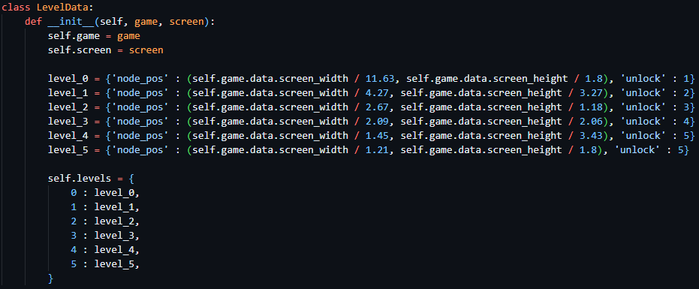
Génération du niveau
Ecran de sélection de niveau
Différents écrans
Classe de génération et d’affichage d’un niveau
6 écrans différents
Classe de l’« overworld»
Affichage des deux spawnpoints
Vérification d’une valeur de variable pour afficher le bon écran
Affichage
Fonctions pour mettre en place et mettre a jour la position
Exemple : écran d’accueil
Génération du niveau 3
Fonction d’affichage des éléments
Fonction de premier spawn
Données des « nœuds »

Slide 12
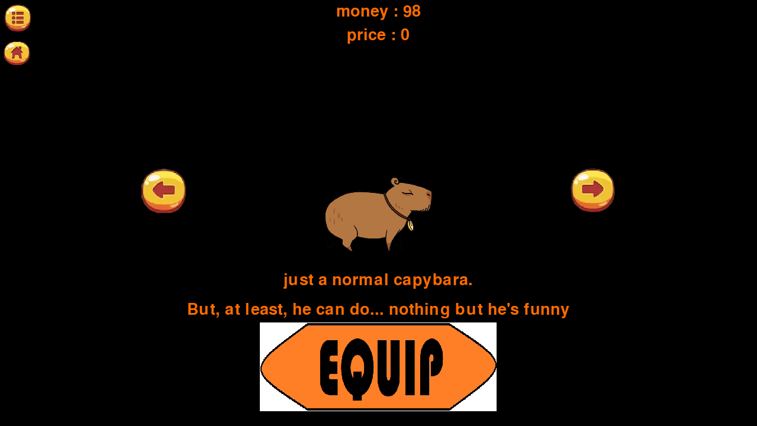
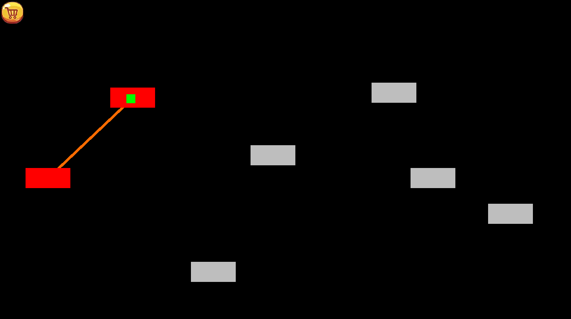
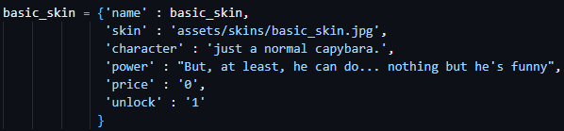
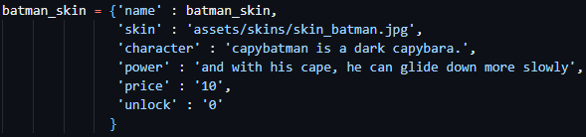
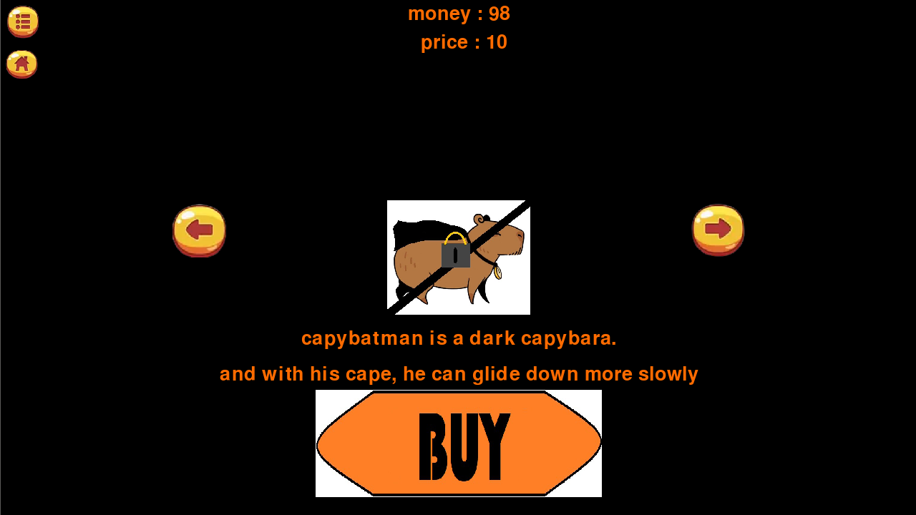
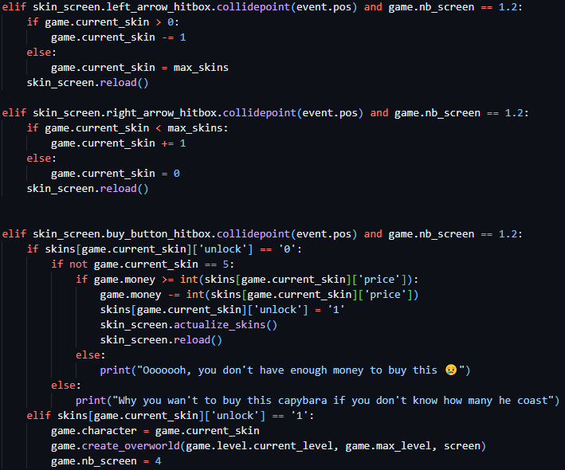
Différents écrans
Différents personnages du jeu
Ecran de sélection de niveau
6 écrans différents
Classe de l’« overworld»
Exemples de dictionnaire des différents personnages
Vérification d’une valeur de variable pour afficher le bon écran
Ecrans de sélection de personnages
Affichage
Fonctions pour mettre en place et mettre a jour la position
Exemple : écran d’accueil
Vérification et affichage du bon skin sur l’écran de sélection
Données des « nœuds »

Slide 13
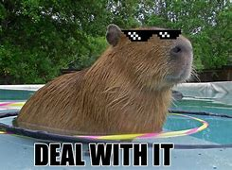
Merci pour votre écoute
Ecran de sélection de niveau
Différents personnages du jeu
Exemples de dictionnaire des différents personnages
Classe de l’« overworld»
Affichage
Ecrans de sélection de personnages
Fonctions pour mettre en place et mettre a jour la position
Vérification et affichage du bon skin sur l’écran de sélection
Données des « nœuds »

Slide 14
Différents personnages du jeu
Merci pour votre écoute
Exemples de dictionnaire des différents personnages
Ecrans de sélection de personnages
Vérification et affichage du bon skin sur l’écran de sélection

